Slide 1
Impianti nelle strutture sanitarie
Presentazione del corso

Slide 2
Finalità del corso
conoscere i principali componenti degli impianti meccanici presenti in ambito ospedaliero
comprendere le problematiche di funzionamento
acquisire un linguaggio per esporre e discutere con efficacia i problemi nel campo dell’impiantistica meccanica in ambito ospedaliero.

Slide 3
Programma del corso
I SERVIZI TECNOLOGICI IN AMBITO OSPEDALIERO.
MONTAGGIO E PROTEZIONE DELLE TUBAZIONI:
RETI DI DISTRIBUZIONE DELL’ACQUA
IMPIANTI DI ESTINZIONE INCENDIO
IMPIANTI TERMICI
RETI DI DISTRIBUZIONE DEL CALORE
IMPIANTI E APPARECCHIATURE PER LA CLIMATIZZAZIONE
IMPIANTI GAS MEDICINALI
VENTILAZIONE DELLE CUCINE INDUSTRIALI

Slide 4
Modalità d’esame e testi consigliati
Appelli:
Testo consigliato: Marco Boscolo: “Dispense del corso di Impianti nelle strutture sanitarie” (disponibile su moodle)
Ricevimento: su appuntamento
Visite tecniche presso l’ospedale di Cattinara a fine corso

Slide 5
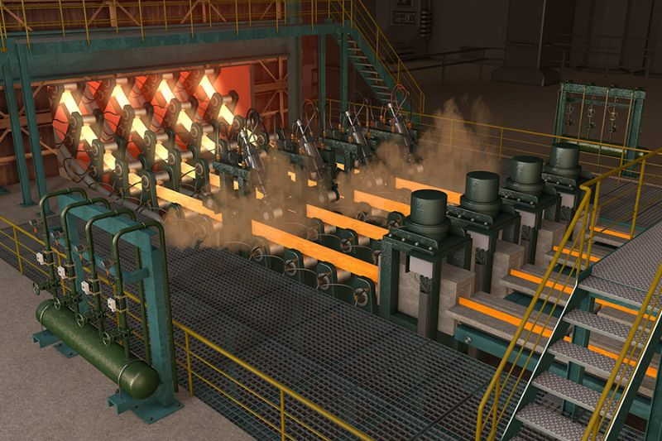
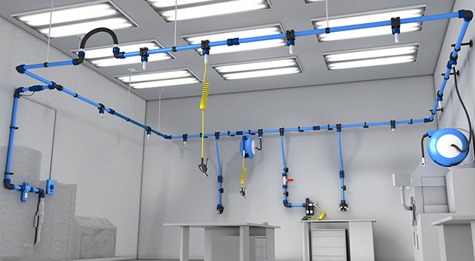
Tipi di impianti
Tecnologici
Di servizio

Slide 6
Servizi ospedalieri
Climatizzazione
Distribuzione di acqua igienico sanitaria
Prevenzione incendi
Sterilizzazione
Distribuzione dei gas medicali
Distribuzione dell’energia elettrica
Fornitura di energia elettrica in modalità non interrompibile per le utenze privilegiate
Ascensori e motacarichi
Ristorazione
Lavanderia

Slide 7
I comprensori ospedalieri

Slide 8
Problematiche e soluzioni comuni
Centralizzazione dei servizi
Estensione delle reti
Vibrazioni e Rumore
Prevenzione incendi
Adeguatezza degli accessi

